Slide 1



Ayudantía
Relaciones Internacionales
Isidora Rojas Sepúlveda - Raúl Flores Alegría

Slide 2



Plan
Conceptos claves
Paradigmas
Teorías de alcance medio

Slide 3
Conceptos Claves
Relaciones Internacionales:
Estudio de las interacciones entre los diversos actores que participan en la política internacional.
Sistema Internacional:
Es un modelo que nos permite abordar y estudiar las relaciones internacionales. Sus componentes son: un conjunto de actores que interactúan en el sistema global, un conjunto de reglas, ya sea explícitas e implícitas, para establecer los patrones de interacción, y además, refleja los cambios a lo largo del tiempo.

Slide 4
Conceptos Claves
Soberanía:
Es el derecho que tiene un estado para poder determinar su forma de organización política, sus derechos y deberes, además de controlar sus asuntos domésticos y externos, sin interferencia externa, es decir, se ejerce dentro de un territorio determinado ciertas funciones estatales, opción de cualquier otro estado.
SOBERANÍA INTERNA: Habitantes del territorio.
SOBERANÍA EXTERNA: Permite que los Estados sean iguales entre sí.
TRADE- OFF SOBERANÍA
Reducir la soberanía a cambio de algo (dinámica).

Slide 5
Conceptos Claves
Fuerzas Transnacionales:
Influyen en el comportamiento de los estados y de las organizaciones internacionales. Como son las iglesias o las federaciones sindicales.
Son una manifestación de la interdependencia global y pueden tener un impacto significativo en los procesos políticos. No están ligadas a Estados específicos o a gobiernos.
Organizaciones Internacionales:
Son actores internacionales creados por los Estados con finalidades específicas y voluntad autónoma de decisiones y a su vez, pueden adquirir derechos y contraer obligaciones con otros actores. Por lo mismo, se entienden como espacios de colaboración entre estos para optimizar y generar lineamientos sociales, políticos y económicos.

Slide 6
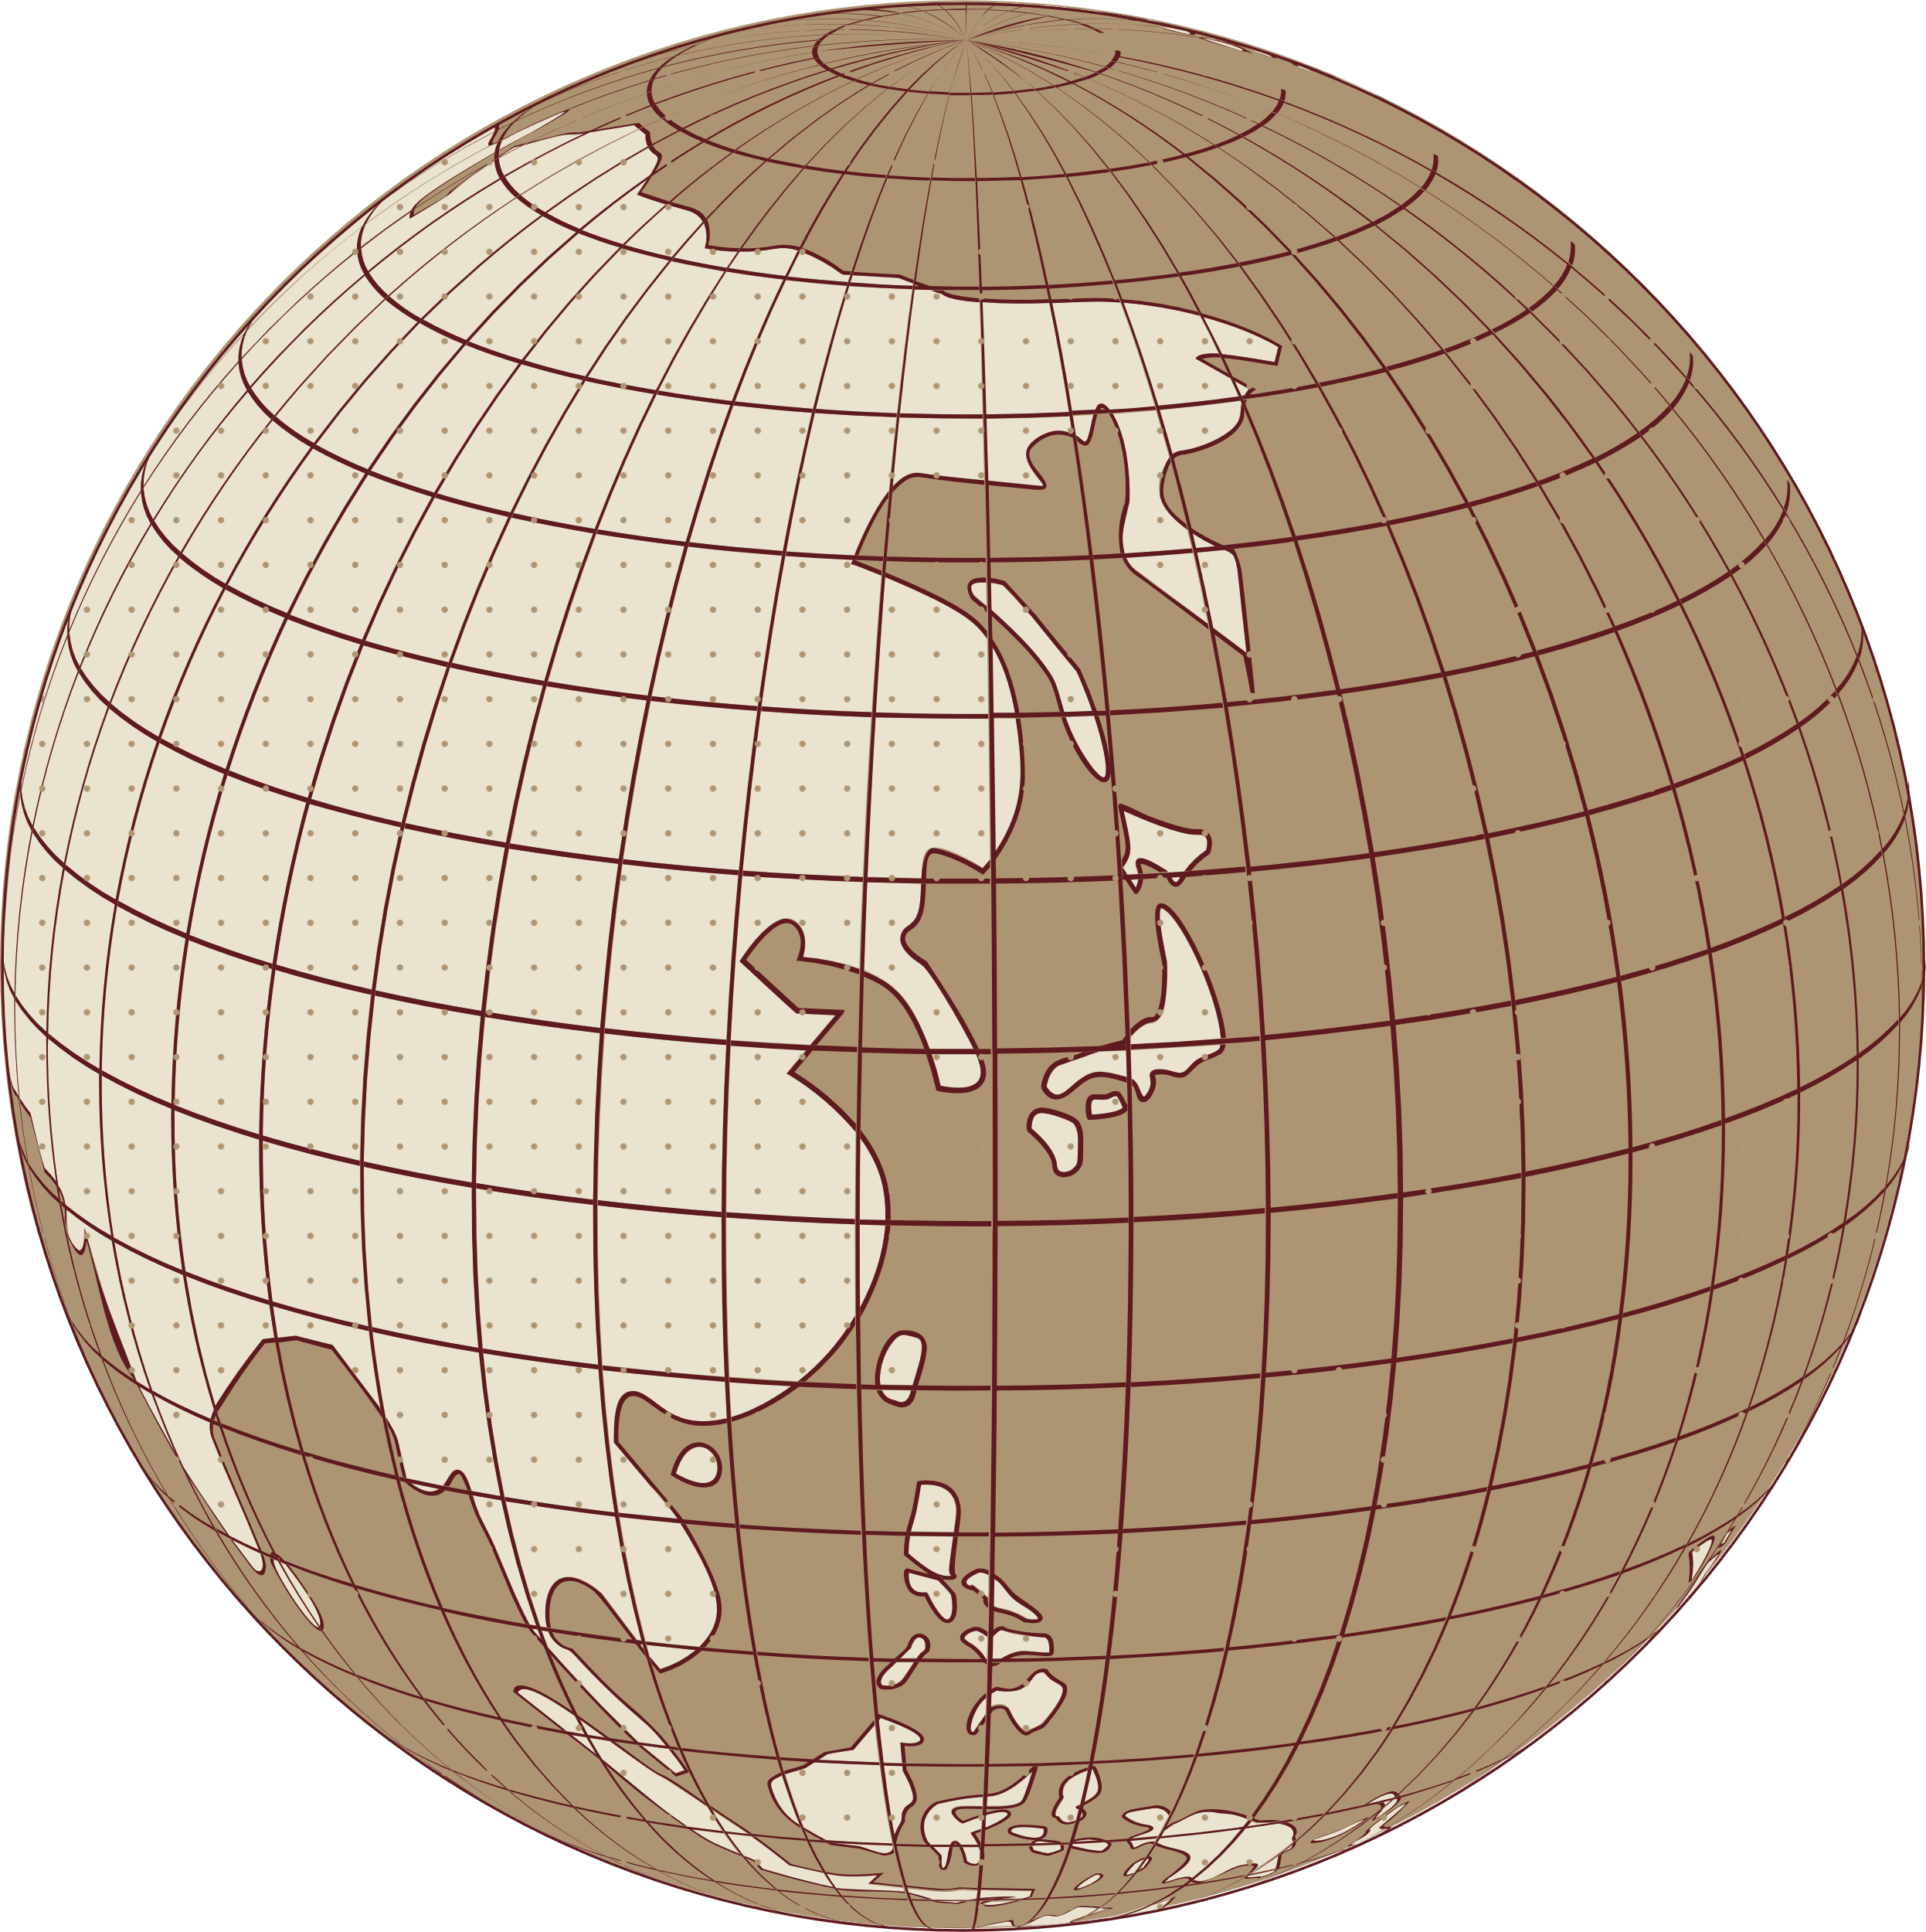
Realismo
  Estado como entidad máxima de RRII. Actor unitario. Cada uno busca sobrevivir y mantener propia soberanía
  Neorrealismo: Si bien el Estado aún es el eje principal, se incorpora la cooperación y las normas mínimas de convivencia en un grado moderado y limitado. Los Estados comprenden que entre sí no puede ejercerse un control completo. Se admite la posibilidad de cooperación en base a la idea de subsistencia en virtud de la obtención de recursos materiales y de la seguridad como objetivo principal. Se produce la búsqueda de alianzas en contraposición del poder de los Estados hegemónicos.

Slide 7
Liberalismo
  El liberalismo abre las puertas a otros actores internacionales distintos de los Estados. Se establece la cooperación como el objetivo primordial de este paradigma generando una interdependencia gradual y compleja entre los distintos países.
  Neoliberalismo: Dentro de liberalismo se establece una mirada más actualizada que busca tener respuesta a ciertas contradicciones. Emerge una mirada más neoliberal que incorpora ajustes sin perder línea de base de paradigma liberal. Se busca establecer el Derecho Internacional, que pone más atención en el rol de otros actores no estatales, da mucha importancia a estos pues cuando se desarrollan las ONG´s, fuerzas transnacionales, multinacionale y las organizaciones internacionales se tiene una mayor consistencia para el enfrentamiento de conflictos globales

Slide 8
Constructivismo
Enfoque nuevo sobre raíces sociológicas, busca tomar distancia de una mirada material de la configuración de poder. Busca entender por qué unos miran desde lo material y otros desde lo ideacional.
Investiga como las ideas definen la estructura internacional, cómo se estructura y configuran las identidades de los Estados, sus intereses y política exterior, y cómo los Estados y actores no estatales reproducen la estructura.

Slide 9


Teorías de alcance medio
Las teorías de alcance tratan de precisar, explicar y describir interacciones y dinámicas en el sistema internacional y cómo se diferencian y canalizan en situaciones más concretas. Algunas de las áreas que estas teorías se preocupan de revisar pueden ser en aspectos de seguridad, competencia entre sectores más dominantes o sobre cómo toman decisiones las autoridades. En base a esto se realiza un análisis concreto de cada caso a través de métodos investigativos.
Teorías se entienden como un marco de entendimiento.

Slide 10
Teorías de alcance medio: Seguridad
Seguridad nacional
Actores estatales y sus capacidades militares para protegerse de agresiones externas de carácter militar para la protección del interés nacional en la política exterior.
  Seguridad tradicional. Amenazas diplomáticas y militares.
  Seguridad no tradicional. Amenazas políticas, económicas, ambientales y tecnológicas.
Seguridad internacional
Seguridad internacional entiende incorporada a las naciones, pero poniendo más atención a problemas de interconexión, dependencias, necesita articularse para poder sobrevivir, pero también respecto a otros estados de derecho. Régimen a nivel doméstico en base a acuerdos internacionales.

Slide 11
Teorías de alcance medio: Securitización
Producción de la seguridad mediante procesos intersubjetivos de construcción de amenazas. En una lógica no tradicional es normal que se base en un proceso de securitización. La idea es que se politice la amenaza, y cuando se tome conciencia de esa amenaza, poder establecer estrategias de securitización.
Generalmente se da paso desde un espacio no politizado, a un ejercicio donde y a través de participación de medios de opinión, así ahora se transforma en una amenaza más concreta.

Slide 12
Teorías de alcance medio: de la disuasión
Utilizar la capacidad de un Estado de infligir daño al otro, aun cuando tenga menos capacidad que su adversario, como base para una negociación o para prevenir un ataque enemigo. Se refuerza el poderío militar para ejercer un poder que no se utiliza más que para evitar un ataque de igual o mayor envergadura.
Equilibrio del terror: Estabilidad del sistema internacional durante la guerra fría.
Disuasión directa: Evitar ataque contra sí mismo.
Disuasión extendida: Evitar ataque contra un tercer Estado (Alianzas defensivas).

Slide 13
Teorías de alcance medio: de las decisiones
Se usa en general para comportamiento de individuos, en sociedad e instituciones. Teóricamente hablando se asume que actores se basan en estados y ciertas relaciones nacionales. Es interacción a través de intervalos hasta tomar decisión, intereses, información disponible para corroborar. Pero intereses y creencias no siempre están separadas. Países tienen ciertos patrones, que duran décadas.
Teoría racional de la decisión: Estados actúan por su propio interés y beneficio. Deciden en base al completo conocimiento de las alternativas y consecuencias buscando la maximización del resultado equilibrado en costo y beneficio.
.

Slide 14
Teorías de alcance medio: de la difusión
Papel relevante de las organizaciones internacionales como las Naciones Unidas en la difusión de políticas y características institucionales entre los gobiernos nacionales. Las organizaciones internacionales afectan las decisiones de los Estados miembros.
Plantea que actores internacionales, como los Estados, por más que tengan y busquen constantemente autonomía estratégica y posición donde establezcan autonomía, siempre ven prácticas de otros actores, desprendiendo experiencias, insumos, en proceso de toma de decisión, de inserción a nivel internacional y así. Se plantea que actores están abiertos a absorber conocimiento y experiencias.
.

Slide 15
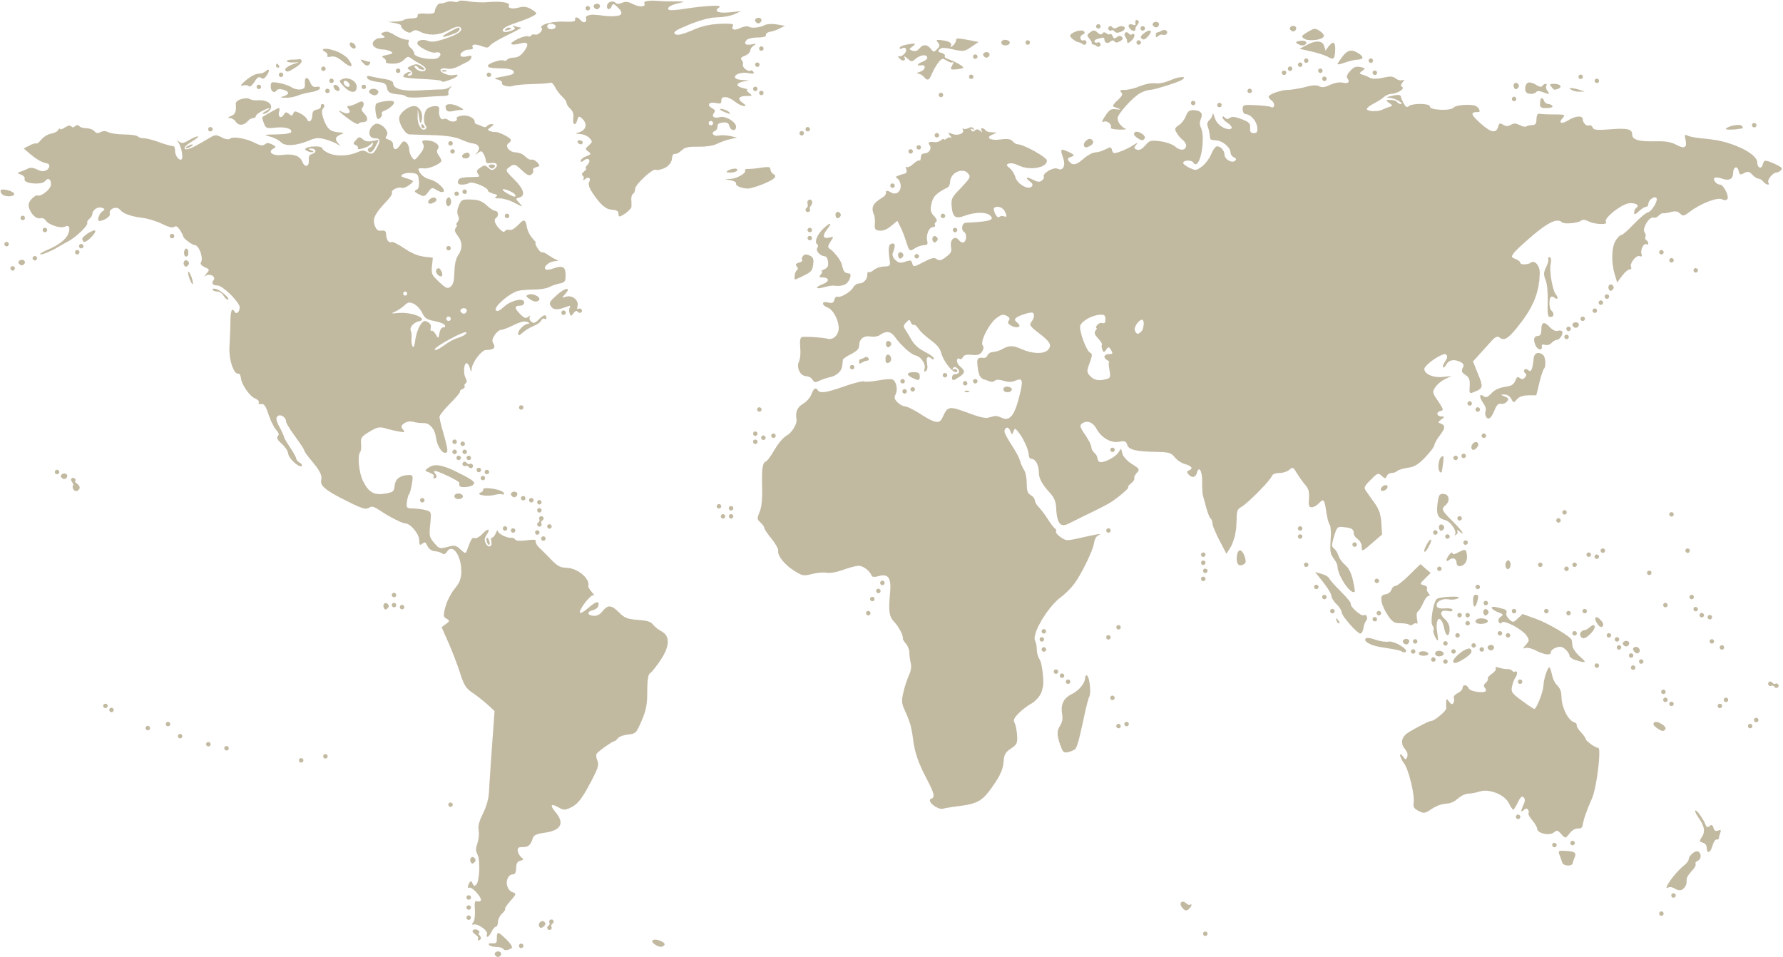
Estructura orgánica Ministerio De Relaciones Exteriores
Es el principal ente por el cual se articula la política exterior Chilena
  Objetivos: Trabajar en la construcción de relaciones vecinales de paz, confianza mutua, integración y cooperación ampliada. Promover la integración regional mediante la participación de Chile en los distintos mecanismos en curso, generando iniciativas y ejes de convergencia entre Estados, organismos y actores relevantes, reconociendo la diversidad de modelos, mecanismos e instrumentos de desarrollo existentes en el hemisferio.
  Está conformado por el ministro y su gabinete.
  En términos operacionales cuenta a su cargo con dos subsecretaras las cuales se encargan de objetivos y tareas concretas.
    Subsecretaría de Relaciones exteriores.
    Subsecretaría de Relaciones económicas.

Slide 16
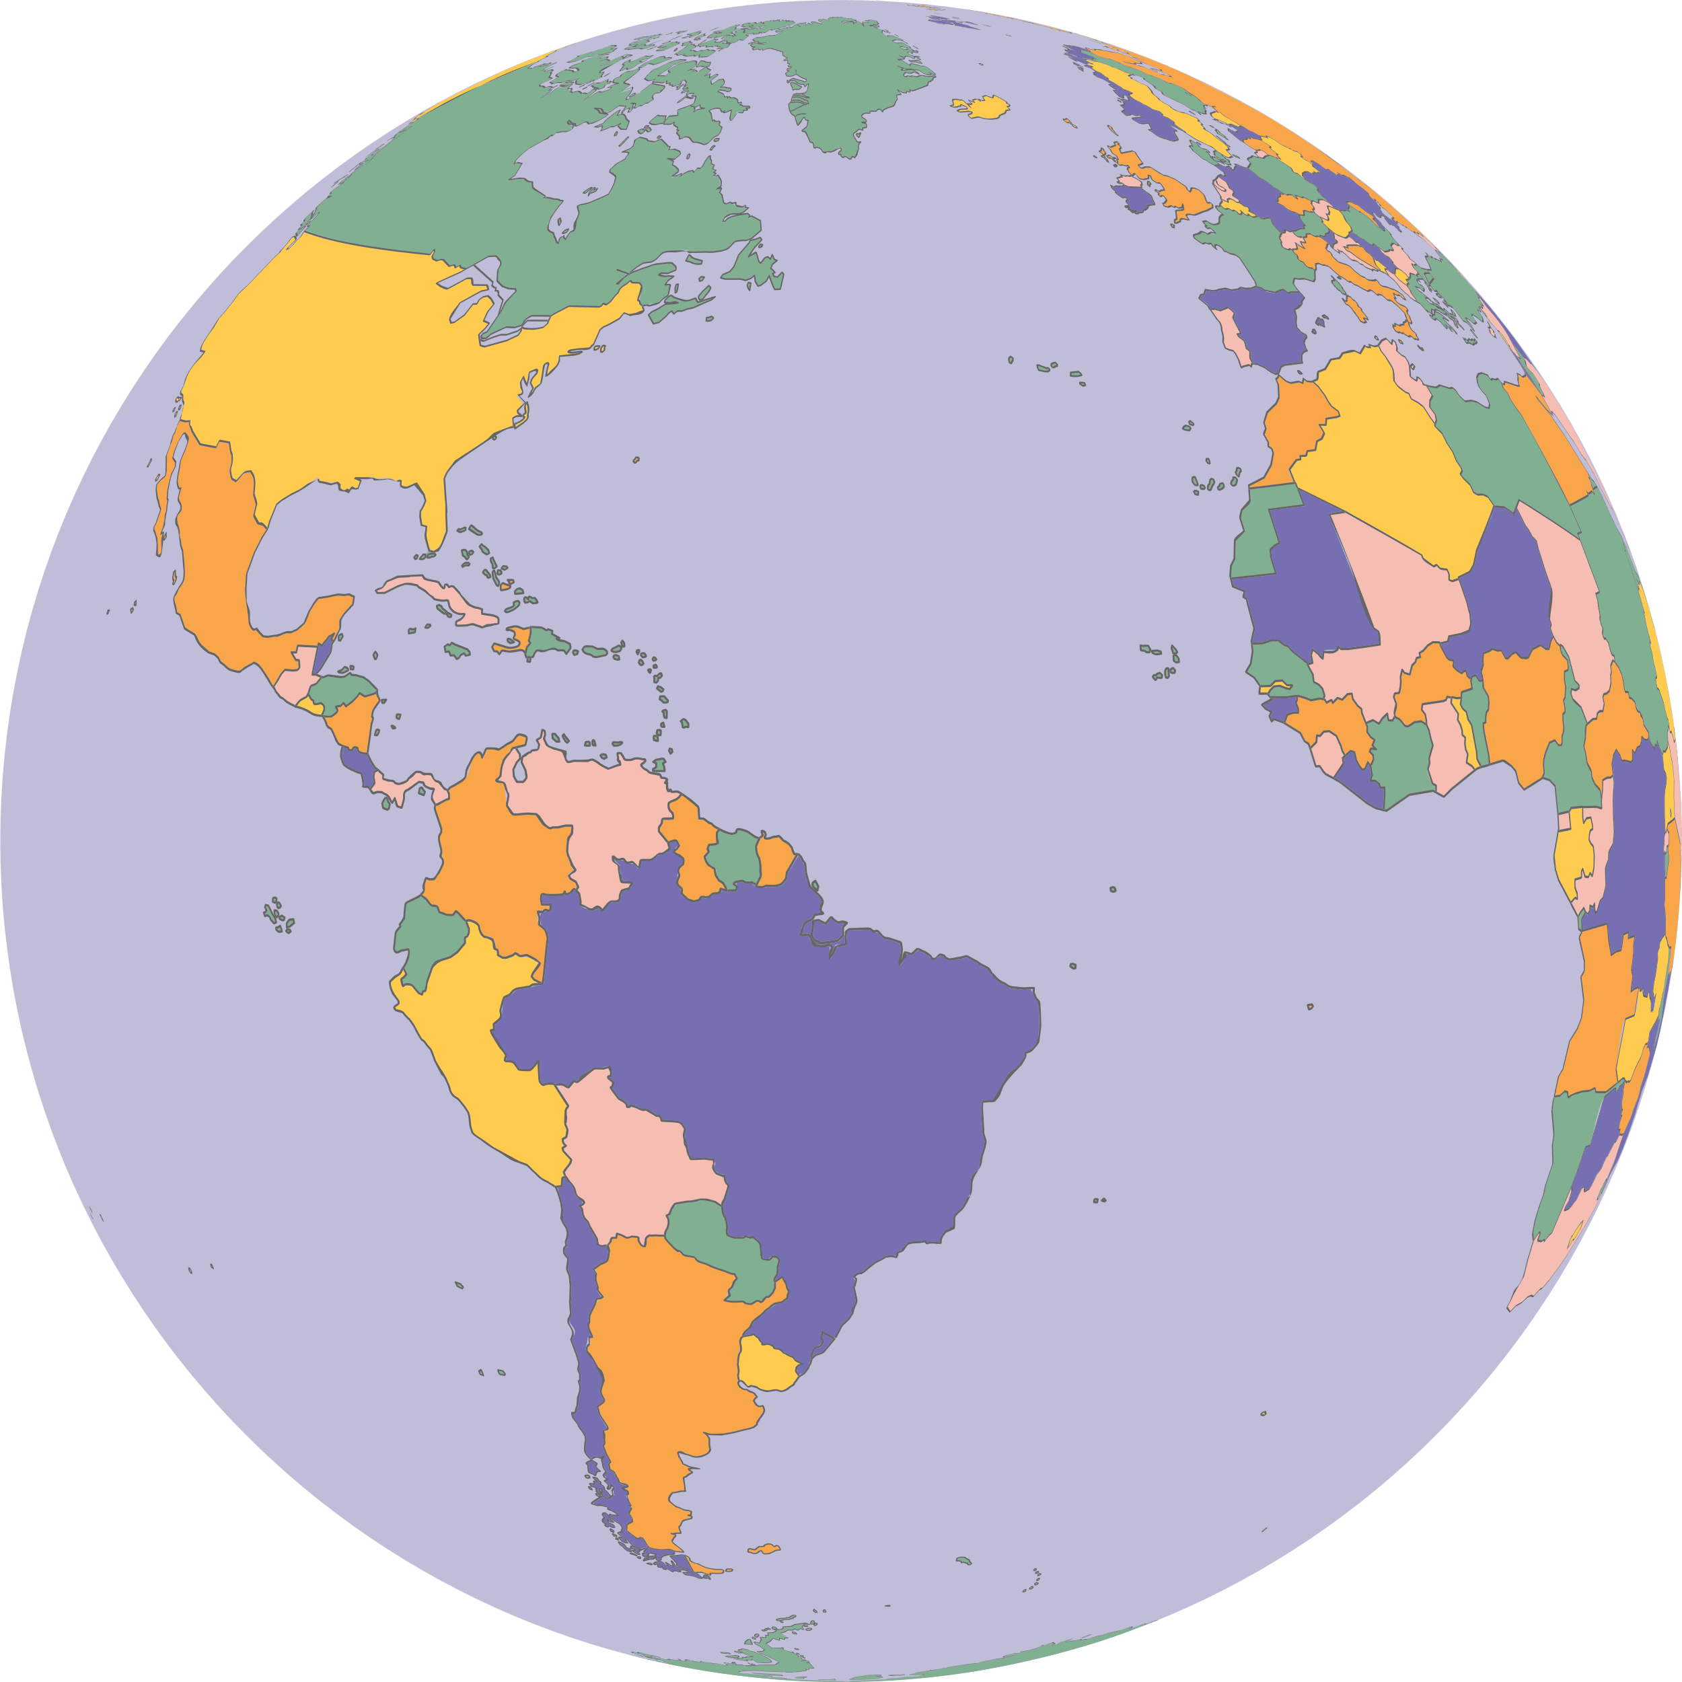
Caso 1
“Las grandes corporaciones son los principales impulsores de la liberalización comercial en Chile”. Discutir esta declaración a la luz de los paradigmas de las relaciones internacionales y el desarrollo de la política comercial chilena durante las últimas 4 décadas. Al elaborar su respuesta, tenga en cuenta los actores involucrados en estas interacciones, sus limitaciones y preferencias

Slide 17
Caso 2
Determinar valores y objetivos relevantes de la política exterior chilena. Utilizar paradigmas y/o teorías de alcance medio para el desarrollo de la respuesta

